Slide 1
ВОВЕД ВО КОМПЈУТЕРСКА ГРАФИКА

Slide 2


ЦРТЕЖ И ФОТОГРАФИЈА

Slide 3

УПОТРЕБАТА НА ТОЧКИ, ЛИНИИ,ФИГУРИ СО ЦЕЛ ДА СЕ НАПРАВИ СЛИКА СЕ ВИКА ГРАФИКА

Slide 4

ИЗРАБОТКА,ОБРАБОТКА И ДОРАБОТКА НА СЛИКИ СО КОМПЈУТЕР СЕ ВИКА КОМПЈУТЕРСКА ГРАФИКА

Slide 5
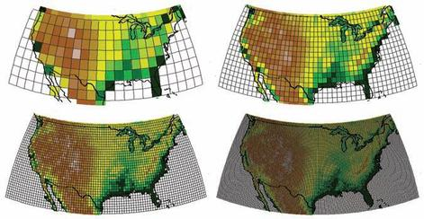
КОМПЈУТЕРСКИТЕ СЛИКИ СЕ СОСТАВЕНИ ОД МРЕЖА НА МАЛИ КВАДРАТЧИЊА НАРЕЧЕНИ ПИКСЕЛИ

Slide 6

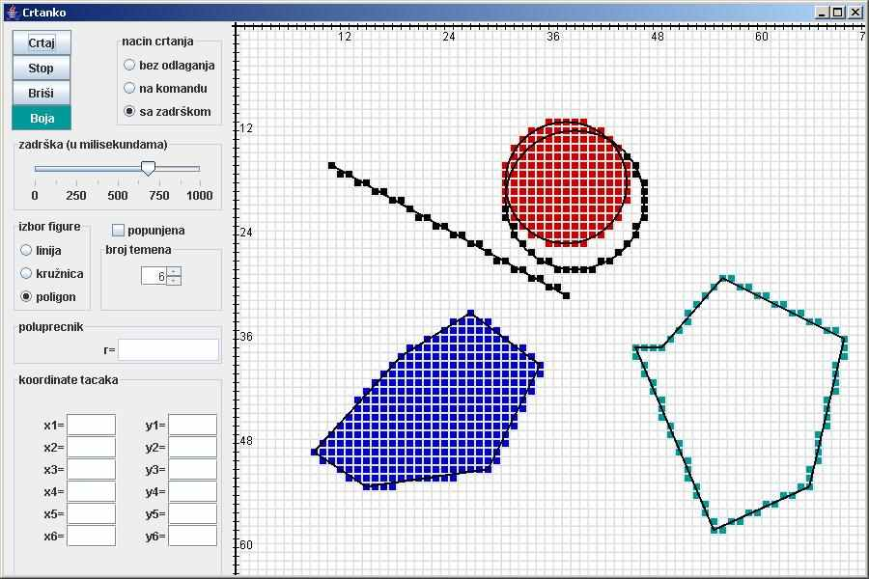
МОЗАИК ОД КВАДРАТЧИЊА

Slide 7
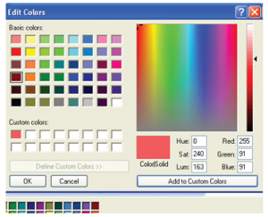
СЕКОЕ КВАДРАТЧЕ (ПИКСЕЛ) МОЖЕ ДА БИДЕ ВО РАЗЛИЧНА БОЈА

Slide 8
КОМПЈУТЕРСКАТА ГРАФИКА СЕ ДЕЛИ НА:
ДВОДИМЕНЗИОНАЛНА(2Д)
ТРОДИМЕНЗИОНАЛНА(3Д)

Slide 9
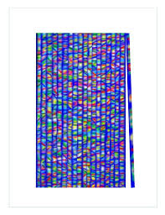
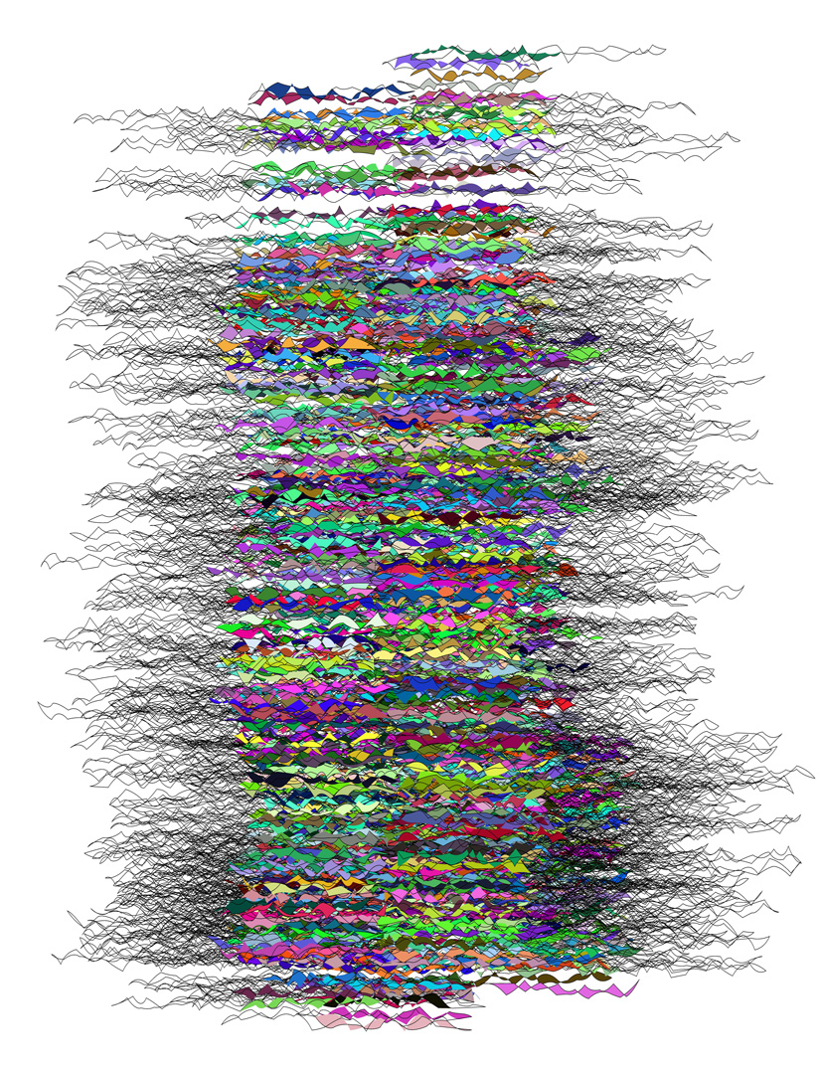
ДВОДИМЕНЗИОНАЛНА(2Д) КОМПЈУТЕРСКА ГРАФИКА

Slide 10
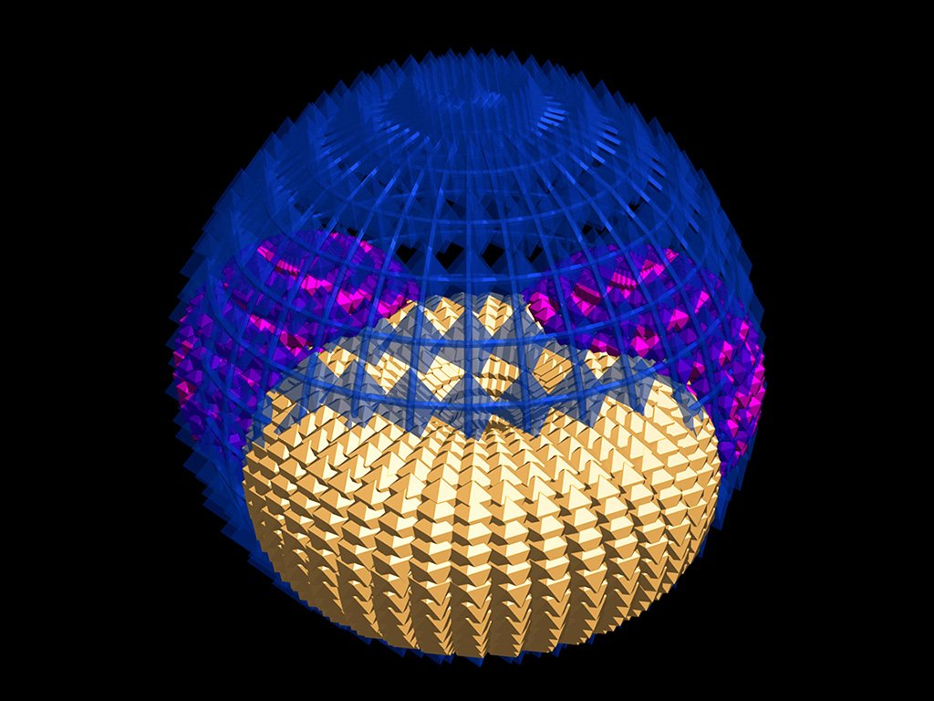

ТРОДИМЕНЗИОНАЛНА(3Д) КОМПЈУТЕРСКА ГРАФИКА

Slide 11
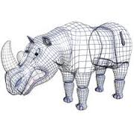
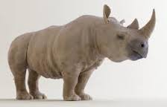
3Д

Slide 12
ПРОГРАМИ ЗА КОМПЈУТЕРСКА ГРАФИКА:
PAINT
PHOTOSHOP
CORELDRAW

Slide 13
ТИЕ СЕ НАМЕНЕТИ ЗА:
ЦРТАЊЕ;
ОБРАБОТКА НА ГОТОВИ ФОТОГРАФИИ;
ЗА АНИМАЦИЈА;

